Slide 1
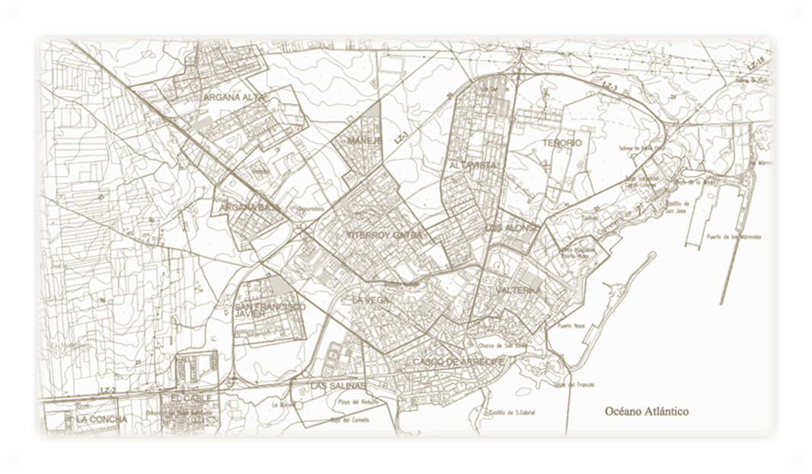
Diagnóstico Social y Comunitario de los barrios de Arrecife en relación con la Participación Ciudadana
Devolución de Resultados
Tágora. Estudios e Intervenión Social
Concejalía de Participación Ciudadana. Ayuntamiento de Arrecife
info@tagora.es
participacionciudadana@arrecife.es

Slide 2
Devolución de Resultados
Índice
Presentación
Presentación/Introducción (5´)
Responsable público municipal. Excmo. Ayuntamiento de Arrecife
¿Por qué se realiza un diagnóstico? (5´)
Técnico municipal. Excmo. Ayuntamiento de Arrecife
¿Cómo se ha realizado? (10´)
Técnico Tágora Estudios e Intervención Social
Cuáles son los Resultados obtenidos (10´)
Técnico Tágora Estudios e Intervención Social
Preguntas/Dudas/Comentarios (15´)
Reflexión grupal (30´)
Modera: Técnico Tágora Estudios e Intervención Social
Por qué
Cómo
Resultados
Dudas
Reflexión

Slide 3
Devolución de Resultados
Objeto
Presentación
Conocer la situación social y comunitaria
de los Barrios de Arrecife en relación con la Participación Ciudadana
Por qué
Cómo
Resultados
Dudas
Reflexión

Slide 4
Devolución de Resultados
Cronograma
Presentación
PLAN DE TRABAJO DEL PROYECTO DE INVESTIGACIÓN
Tareas / plazo | Nov. | Dic. |  | Ene |  | Feb |  | Mar |  | Abr.
Fase Inicio
Act. 1 Firma del contrato y reunión de Inicio
Act. 2 Contactos previos
Act. 3 Diseño y redacción de la propuesta de Proyecto de Investigación
Act. 4 Formación de equipo
Act. 5 Entrega y discusión de la propuesta de Proyecto de Investigación
Act. 6 Adaptaciones y reescritura del proyecto inicial
Fase previa Trabajo de campo
Act. 7 Revisión fuentes secundarias
Act. 8 Diseño de instrumentos: entrevista, fichas de observación, fichas de registro
ct. 9 Planificación del trabajo de campo
Act. 10 Reunión Técnica de seguimiento con la Concejalía | x | x |  | x |  |  |  | x |  | x
Fase Trabajo de campo y análisis de la información
Act. 11 Realización de entrevistas
Act. 12 Realización de observaciones
Act. 13 Confección y Análisis de Mapas de barrio
Act. 14 Procesamiento de la información y análisis de Datos
Act. 15 Informe intermedio
Fase Devolución
Act. 16 Planificación y organización de grupos de discusión
Act. 17 Realización y análisis de Grupos de Discusión
Act. 18 Diseño y Redacción del Informe Final
Act. 19 Evaluación
Act. 20 Entrega de la memoria Final
Concejalía de PC del Ayuntamiento de Arrecife
Representantes de colectivos
Técnicos
Responsables públicos
Empresa adjudicataria: Tágora Estudios e Intervención Social SCP
Noviembre 2015 – abril 2016
Presupuesto: 11.955,46 euros
Por qué
Cómo
Resultados
Dudas
Reflexión

Slide 5
Devolución de Resultados
Técnicas de Investigación
Presentación
Fuentes de información
Fuentes primarias y secundarias
Por qué
Bases de datos
Noticias de diferentes medios de comunicación
Entrevistas
Observaciones
Grupo de discusión
Cómo
Planes estratégicos:
Plan Estratégico de Participación Ciudadana de la Isla de Lanzarote y La Graciosa 2014-2017
Estrategia Lanzarote 2020
Plan Estratégico para la Promoción de la Infancia, Adolescencia y Juventud (JAIPE 15/20 Lanzarote)
Memorias proyectos de intervención, Concejalía de PC
Bases documentales relacionadas con el marco jurídico
Otros
Resultados
Dudas
Reflexión

Slide 6
Devolución de Resultados
Técnicas de Investigación
Presentación
Fuentes de información
Entrevistas
23 entrevistas semiestructuradas (aprox. 28horas)
8 Representantes de entidades sociales
10 personal técnico – político de 3 administraciones
5 Actores clave
(13 entrevistas más propuestas, que por diferentes motivos no tuvieron lugar)
Fuentes primarias y secundarias
Por qué
Bases de datos
Noticias de diferentes medios de comunicación
Entrevistas
Observaciones
Grupo de discusión
Cómo
Planes estratégicos:
Plan Estratégico de Participación Ciudadana de la Isla de Lanzarote y La Graciosa 2014-2017
Estrategia Lanzarote 2020
Plan Estratégico para la Promoción de la Infancia, Adolescencia y Juventud (JAIPE 15/20 Lanzarote)
Memorias proyectos de intervención, Concejalía de PC
Bases documentales relacionadas con el marco jurídico
Otros
Resultados
Dudas
Reflexión

Slide 7
Devolución de Resultados
Técnicas de Investigación
Presentación
Fuentes de información
Observaciones
10 fichas de observación directa
que tiene en cuenta el estado y uso del espacio y mobiliario urbano.
10 ficha de observación mixta
en la que se presta atención a los lugares de encuentro social y
aspectos relacionales e infraestructura
así como a los programas, proyectos y actividades presentes
Entrevistas
23 entrevistas semiestructuradas (aprox. 28horas)
8 Representantes de entidades sociales
10 personal técnico – político de 3 administraciones
5 Actores clave
(13 entrevistas más propuestas, que por diferentes motivos no tuvieron lugar)
Fuentes primarias y secundarias
Por qué
Bases de datos
Noticias de diferentes medios de comunicación
Entrevistas
Observaciones
Grupo de discusión
Cómo
Planes estratégicos:
Plan Estratégico de Participación Ciudadana de la Isla de Lanzarote y La Graciosa 2014-2017
Estrategia Lanzarote 2020
Plan Estratégico para la Promoción de la Infancia, Adolescencia y Juventud (JAIPE 15/20 Lanzarote)
Memorias proyectos de intervención, Concejalía de PC
Bases documentales relacionadas con el marco jurídico
Otros
Resultados
Dudas
Reflexión

Slide 8
Devolución de Resultados
08 | Diagnóstico Social y Comunitario de los Barrios de Arrecife en relación con la Participación Ciudadana noviembre 2015 – abril 2016
Presentación
Ficha De Barrio: Altavista
Por qué
Cómo
Resultados
Dudas
Reflexión
Datos básicos
Población | 7.829
% de población respecto al total de Arrecife | 13,76
Fuente: varias – Elaboración propia

Slide 9
Devolución de Resultados
Técnicas de Investigación
Presentación
Fuentes de información
Observaciones
10 fichas de observación directa, que tiene en cuenta el estado y uso del espacio y mobiliario urbano.
10 ficha de observación mixta, en la que se presta atención a los lugares de encuentro social y aspectos relacionales e infraestructura así como a los programas, proyectos y actividades presentes
Entrevistas
23 entrevistas semiestructuradas (aprox. 28horas)
8 Representantes de entidades sociales
10 personal técnico – político de 3 administraciones
5 Actores clave
(13 entrevistas más propuestas, que por diferentes motivos no tuvieron lugar)
Fuentes primarias y secundarias
Grupo de discusión
Interesaban, las relaciones e interactuaciones entre los participantes,
los discursos que los acompañan y las relaciones de estos discursos con el resto de datos recabados.
8 participantes
4 declinaciones a participar
1h 30min
Temas:
La dinámica social de Arrecife: Sus características, sus posibilidades.
Políticas municipales de Participación Ciudadana en Arrecife: direcciones, expectativas.
Por qué
Bases de datos
Noticias de diferentes medios de comunicación
Entrevistas
Observaciones
Grupo de discusión
Cómo
Planes estratégicos:
Plan Estratégico de Participación Ciudadana de la Isla de Lanzarote y La Graciosa 2014-2017
Estrategia Lanzarote 2020
Plan Estratégico para la Promoción de la Infancia, Adolescencia y Juventud (JAIPE 15/20 Lanzarote)
Memorias proyectos de intervención, Concejalía de PC
Bases documentales relacionadas con el marco jurídico
Otros
Resultados
Dudas
Reflexión

Slide 10
Devolución de Resultados
Algunas consideraciones
Presentación
No existe ningún otro diagnóstico que persiga el mismo objeto de estudio para el municipio de Arrecife que preceda a este. (Al menos que le conste al equipo que ha abarcado el desarrollo del presente).
Lo que se ha pretendido, es integrar en un único documento las diferentes miradas/reflexiones/aprendizaje-vivencial de las/os protagonistas de la “participación ciudadana” en el municipio. Por supuesto, seguro que habrá miradas a las que no se haya podido acceder y que habrá que continuar integrando.
Óptica desde la que se realiza.
Por qué
Cómo
Resultados
Dudas
Reflexión

Slide 11
Devolución de Resultados
La participación ciudadana
Los instrumentos/ recursos
Presentación
La situación
Las causas
Los protagonistas
Por qué
Coexistencia de posiciones que cuestionan la validez misma
de la Participación Ciudadana como necesidad o demanda social y la relegan a cuestiones menores o de interés únicamente para determinados activistas,
con posiciones que la ven como una necesidad fundamental cuando no una evolución irrenunciable del sistema democrático.
En medio de estos polos, aparecen también visiones más clásicas donde la participación se juzga como un “sistema” de relación entre vecinos y administración en proyectos y fiestas locales.
Cómo
Resultados
Dudas
Reflexión

Slide 12
Devolución de Resultados
La participación ciudadana
Los instrumentos/ recursos
Presentación
La situación
Las causas
Los protagonistas
Por qué
Arrecife, como un espacio social con grandes déficits democráticos,
donde se detecta un desafecto sostenido hacia lo público por parte de la ciudadanía
y donde la gestión de la rutina institucional se confiesa desorganizada, poco efectiva y alejada de las necesidades reales de la gente
Cómo
Resultados
Dudas
Reflexión

Slide 13
Devolución de Resultados
La participación ciudadana
Los instrumentos/ recursos
Presentación
La situación
Las causas
Los protagonistas
Por qué
Ausencia de reflexiones causales complejas que correlacionen al mismo tiempo variables socio históricas, políticas, económicas y culturales, con la situación de Arrecife.
La ausencia de autocrítica y de reflexiones evaluativas que correlacionaran su rol y su experiencia con el relato reciente de la isla y la ciudad
Cómo
Resultados
Dudas
Debate

Slide 14
Devolución de Resultados
La participación ciudadana
Los instrumentos/ recursos
Presentación
La situación
Las causas
Los protagonistas
Por qué
La ciudadanía:
Variación de la Población de Arrecife 1950 – 2010
56.880 habitantes (INE), más del 40% de la población de la isla
Una de las ciudades más pobres de España; la novena con más desempleo del Estado y decimoprimera ciudad con menos renta por habitante. (estudio de ‘Indicadores urbanos’ del INE)
En educación superior, el INE sitúa al municipio en la quinta posición por la cola en proporción de población entre 25-64 años con máximo nivel de educación ISCED 5 ó 6 A partir del Censo 2011 Corresponde a las siglas en inglés de Clasificación Internacional Normalizada de la Educación (CINE en español)
Cómo
Resultados
Fuente: Centro de Datos de Lanzarote
Variación 2000 - 2014
Dudas
Reflexión
Fuente: ISTAC

Slide 15
Devolución de Resultados
La participación ciudadana
Los instrumentos/ recursos
Presentación
La situación
Las causas
Los protagonistas
Por qué
Las asociaciones:
El Registro de Asociaciones del Gobierno de Canarias no es un indicador de la realidad del tejido asociativo de Arrecife ni puede tomarse como referencia para evaluar el nivel de participación ciudadana.
Existe una diversidad de realidades entre las asociaciones que existen en Arrecife. Más allá de las diferencias y excepciones que existen, la información extraída de las entrevistas apunta hacía una misma realidad: asociaciones con baja actividad, poca representatividad, dependientes de las instituciones (subvenciones).
Cómo
Resultados
Dudas
Reflexión

Slide 16
Devolución de Resultados
La participación ciudadana
Los instrumentos/ recursos
Presentación
La situación
Las causas
Los protagonistas
Por qué
Las instituciones:
Algunos de los obstáculos y realidades que existen en las instituciones son:
El funcionamiento “sectorizado” (como reinos de taifas técnicos) no sólo entre los diferentes departamentos o áreas de una misma institución, sino incluso dentro de una misma área.
Absoluta falta de coordinación y de medios, instrumentos para hacerlo.
La desconfianza entre actores e instituciones.
La falta de acceso regulado y transparente a la acción pública, como norma y no como excepción.
Las falta de recursos en algunos casos y el mal uso de los recursos en otros.
No hay autoridad que pueda respetarse y seguirse en cuanto al cumplimiento de tareas y objetivos institucionales.
Cómo
Resultados
Dudas
Debate

Slide 17
Devolución de Resultados
La participación ciudadana
Los instrumentos/ recursos
Presentación
La situación
Las causas
Los protagonistas
Por qué
Bajo o Nulo Impacto Social
Cómo
Área de Participación Ciudadana del Excmo. Ayunt. de Arrecife: iniciando proceso de consolidación
Reglamento de Participación Ciudadana del Excmo. Ayunt. de Arrecife: desconocido / falta de dinamización
Centros Socioculturales: infrautilizados, conflictos en la gestión
Plan Estratégico de Participación Ciudadana (insular): desconocido, ambigüedad metodológica
Estrategia Lanzarote 2020 (insular): desconocida por la mayor parte de las asociaciones entrevistadas. Ínfima o no significativa representación del sector social.
Consejo de la Reserva de la Biosfera: órgano de participación, ¿qué tipo de participación?
Consejo Insular de las Asociaciones y del Voluntariado (CIVITAS): con poca o sin actividad conocida
Resultados
Dudas
Reflexión

Slide 18
Contacto:
participacionciudadana@arrecife.es
Tlf.: 609.320.200
Tomás José Hernández Domínguez

